Slide 1
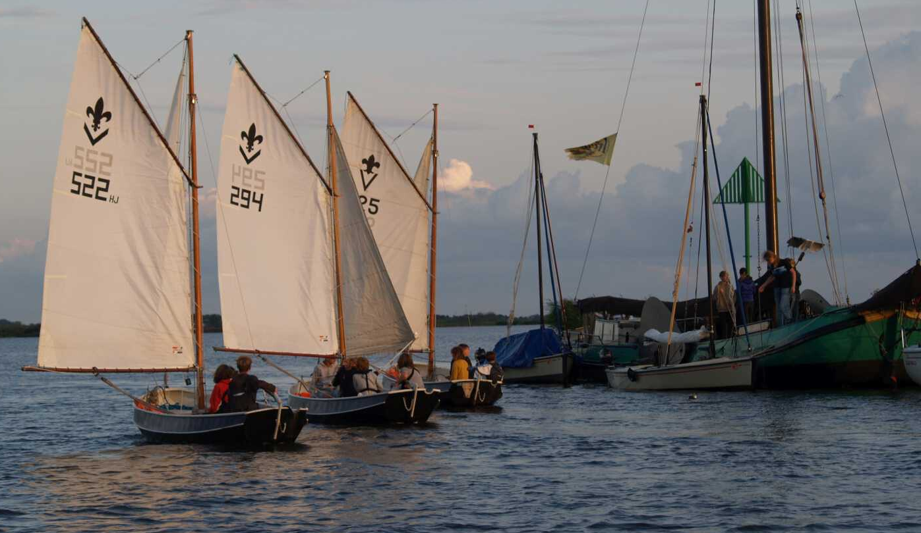
Presentatie
Zeilen Rood & Groen
Door jullie HI

Slide 2


Wat valt er te behalen?
R.I.P. CWO
Lichtmatroos
Roeien 1
Roeien 2
Zeilen Rood
Zeilen Groen
CWO 3 → Watersport Academy 4?
CWO 4 → Watersport Academy 5?

Slide 3
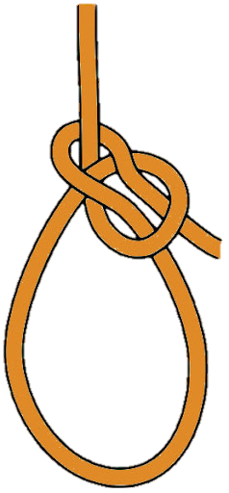
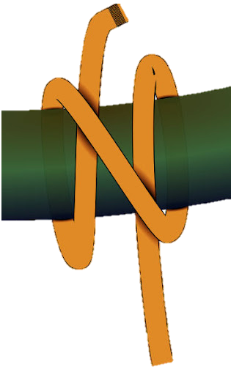
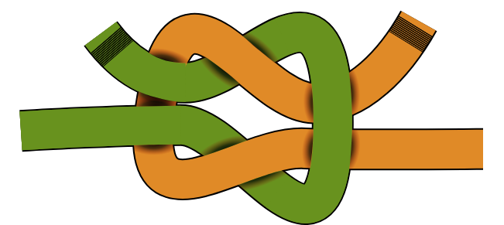
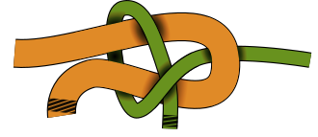
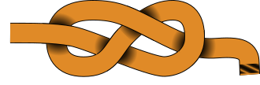
Belangrijk Schiemanswerk (knopen)
Achtknoop
Paalsteek
Platte knoop
Schootsteek
Mastworp
Notes:
Functies:
Achtknoop: dient als stopknoop -> hierdoor schiet een lijn niet door een blok of katrol heen
Paalsteek: een enorm stevige lus die makkelijk los te maken is, ook als deze onder spanning is gezet
Platte knoop: het verbinden van 2 lijnen met dezelfde dikte
Schootsteek: het verbinden van 2 lijnen met ongelijke dikte
Mastworp: het bevestigen van een lijn aan een paal of mast
Slipsteek halve steek: Het makkelijk vastmaken van een lijn aan bijv een oog, makkelijk los te krijgen maar wel stevig. Bijvoorbeeld vastleggen van de vlet.

Slide 4
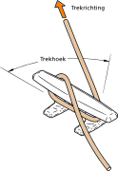
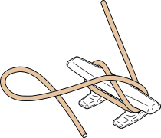
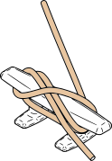
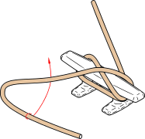
Schiemanswerk, kikkerbelegging
1
2
3
4
Notes:
(v.l.n.r) Achtknoop, platte knoop, mastworp, schootsteek, paalsteek.
Optioneel:
-rondtorm met twee halve steken (bij het aanleggen op ogen, vaak met een dubbele lijn),
-kikkerbelegging
-klampbelegging
-L-knoop

Slide 5
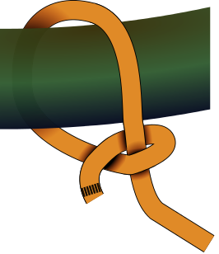
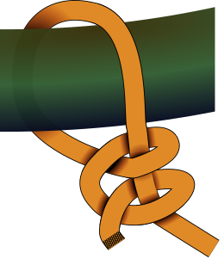
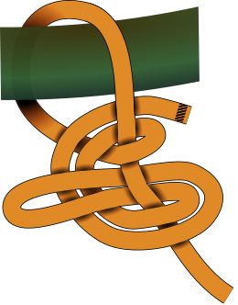
Schiemanswerk
Halve steek: nutteloos
Dubbele halve steek: erg nuttig!
Dubbele halve steek, met eerste steek slippend:
Erg nuttig en makkelijk los te krijgen!
Notes:
(v.l.n.r) Achtknoop, platte knoop, mastworp, schootsteek, paalsteek.
Optioneel:
-rondtorm met twee halve steken (bij het aanleggen op ogen, vaak met een dubbele lijn),
-kikkerbelegging
-klampbelegging
-L-knoop

Slide 6
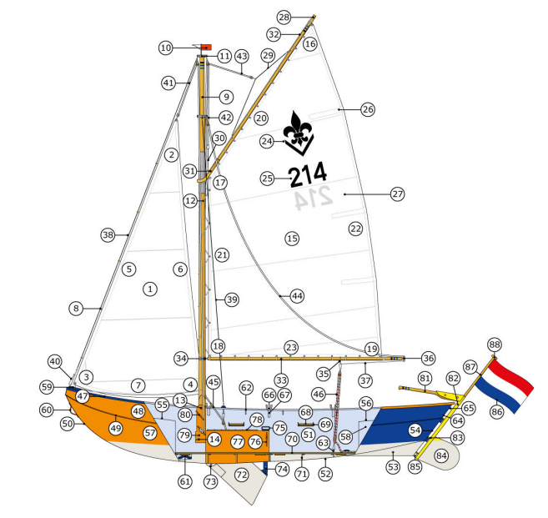
Vaarklaar & onderdelen
Optuigen van het schip;
Wat moet er allemaal gebeuren?
Onderdelen van de vlet;
Notes:
Optuigen van het schip:
-Grootzeil (huikje, grootschoot, pieken- en klauwval, evt. rijgen, evt. reven),
-Fok (fokkenzak, fokkenval, fokkenschoten),
-Bakskist (anker, meerpen, hoosblik, sponsje, dollen (4x)),
-Riemen (4x) en wrikriem,
-Reddingsvesten,
Noem zoveel mogelijk onderdelen, in ieder geval de belangrijkste.

Slide 7
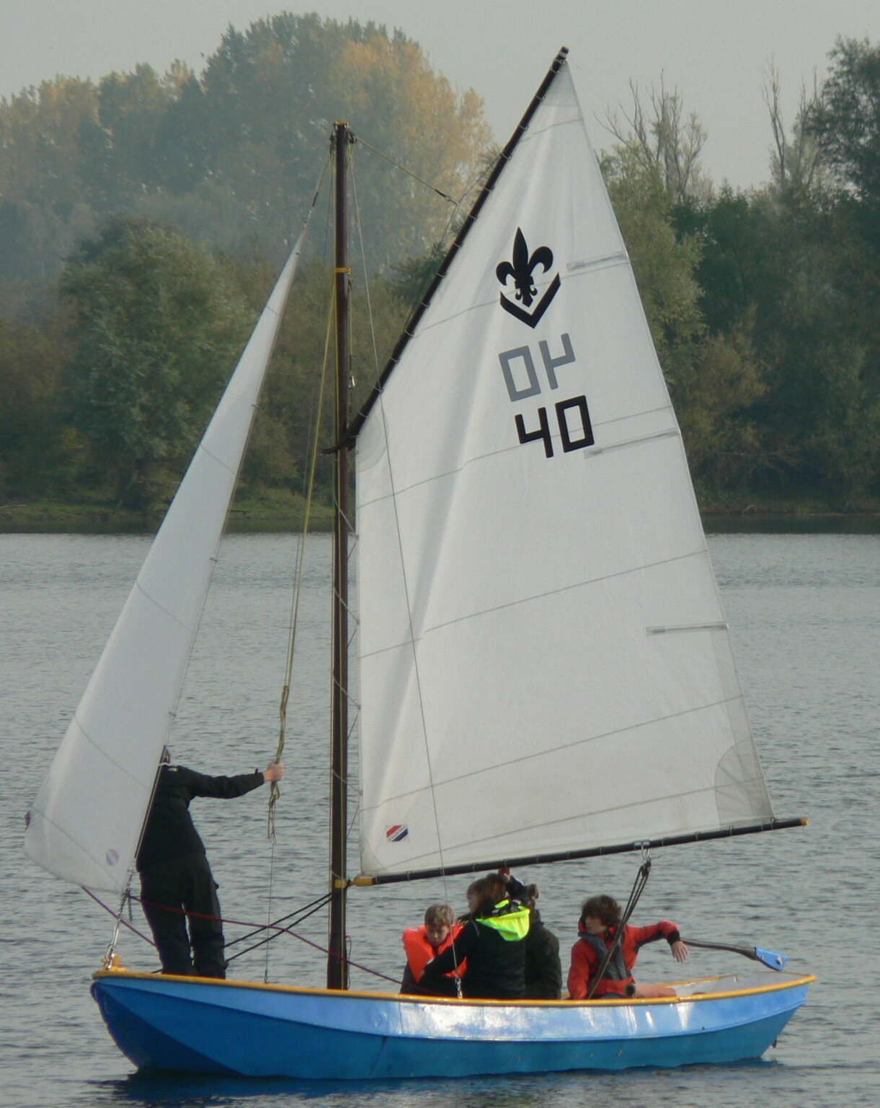
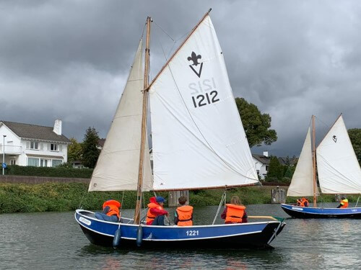
Hijsen en strijken van de zeilen
Hoe hijs je een zeil goed?
Piek hijsen tot 45º
Beide vallen tegelijk hijsen
Klauw zo strak mogelijk
Piek niet te laag, maar ook niet te hoog, kijk naar je zeil!
Negatieve plooi
Positieve plooi
Notes:
Rood: negatieve plooi; piek moet verder gehesen worden.
Blauw: positieve plooi; piek moet gevierd worden.

Slide 8
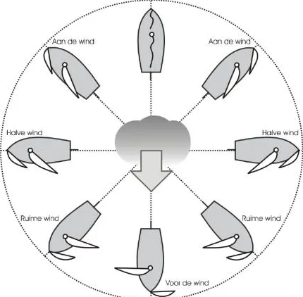
Zeilstanden
Oploeven = naar de wind toedraaien
Afvallen = Wegdraaien van de wind
Notes:
Opmerking: zeil altijd zo los mogelijk laten, totdat het voorlijk begint tegen te bollen. Geldt voor het fok én het grootzeil.

Slide 9
Zeilstanden
De perfecte zeilstand is:
Zo los mogelijk zonder tegenbollong!
Overstag = ADW→ADW
Gijp = VDW→VDW

Slide 10
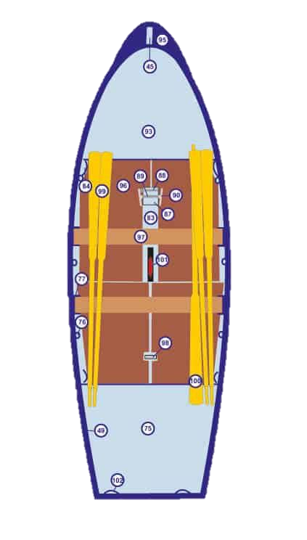

Sturende krachten op het schip (kort)
Wat zijn de sturende krachten?
Fok
Grootzeil
Roer
Gewichtsverdeling (maar, dat is pas voor CWO3! :))
Hoe kunnen we snel oploeven?
Roer: even loslaten
Grootzeil: aantrekken
Fok: eventueel even los
Hoe kunnen we snel afvallen?
Roer: stevig gebruiken, maar niet plat!
Grootzeil: helemaal laten vieren
Fok: even fok bak trekken
Notes:
Opmerking: zeil altijd zo los mogelijk laten, totdat het voorlijk begint tegen te bollen. Geldt voor het fok én het grootzeil.

Slide 11

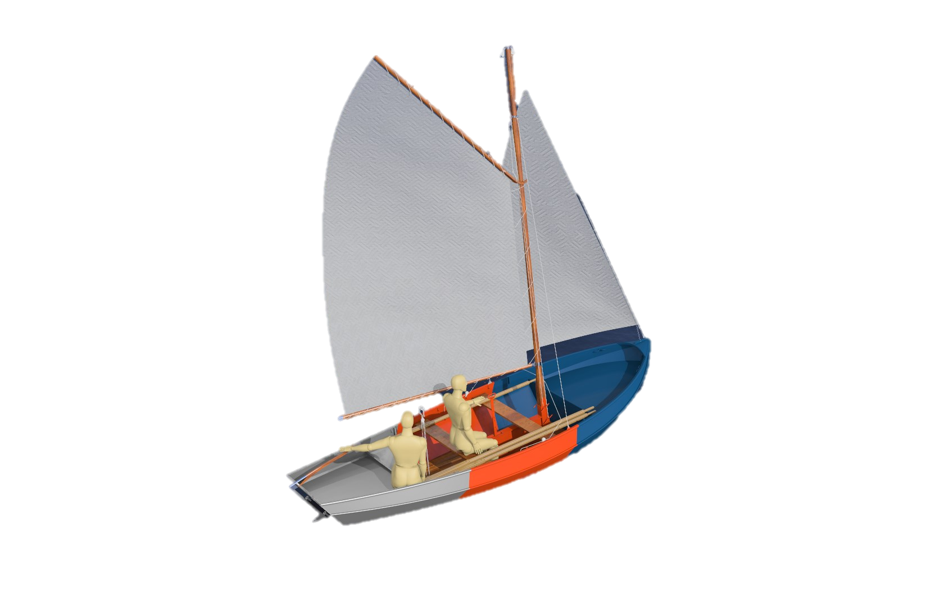
Zeiltermen
Lagerwal
Hogerwal =
de kant waar de wind vandaan waait
Lagerwal =
de kant waar de wind naartoe waait
Loef =
Hoge zijde
Lei =
Lage zijde
Lij
Loef
Hogerwal

Slide 12
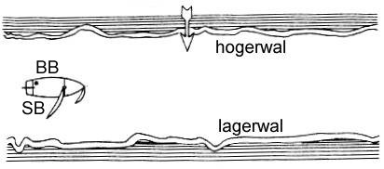
Klein testje
Loef
Lij

Slide 13
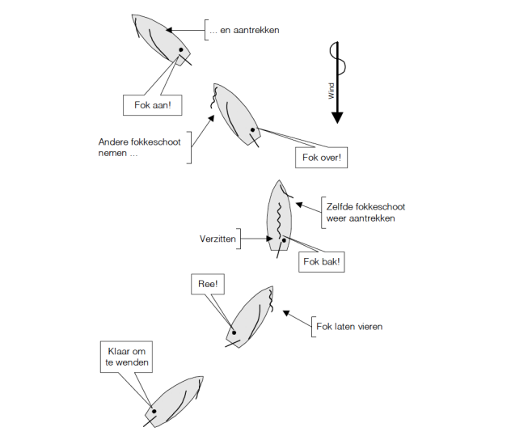
Overstag
5
ADW ADW
Acties:
4
0. Oploeven naar aan-de-wind
1. ‘’Klaar voor de wending!’’
2. ‘’Ré!’’ (tijdens het in-de-wind draaien)
3
3. Eventueel fok bak (om sneller door de wind te draaien)
4. Fok over!
2
5. aanspringen van de zeilen (geleidelijk aantrekken van de zeilen)
Hoe verlies ik zo min mogelijk snelheid en hoogte?
Beperk roergebruik
Aanspringen van de zeilen (geleidelijk!!) om verlijeren te voorkomen
1
Notes:
Eventuele opmerking:
-Het [verhalen?] van de zeilen zodra men door de wind is gedraaid (grootzeil eerst laten vieren, dan weer aantrekken).
-Zo min mogelijk roergebruik; laat de zeilen het werk doen, want de vlet is loefgierig.

Slide 14
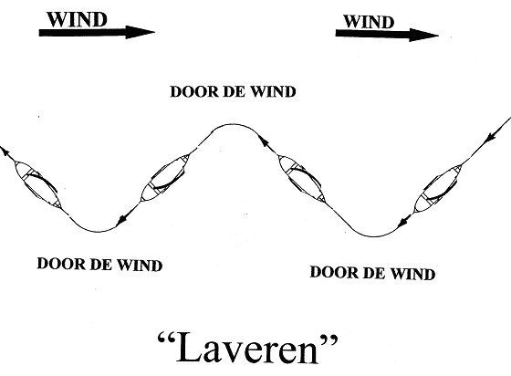
Opkruisen
Wat is opkruisen?
Een punt dat bovenwinds ligt bezeilen, door middel van ADW’se koersen te varen.
Als je niet verder over een bepaalde boeg kan varen, dan maak je een wending.

Slide 15
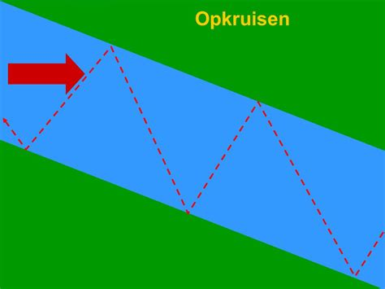
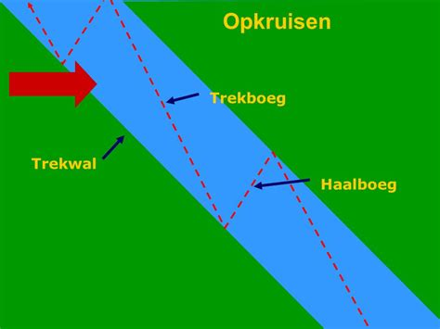
Opkruisen in nauw vaarwater (G)
Waar moet ik op letten?
Snelheid behouden (niet knijpen en wél aanspringen)
Gewichtsverdeling
Een slag voor hoogtewinning: trekboeg
Een slag voor snelheid: haalboeg

Slide 16
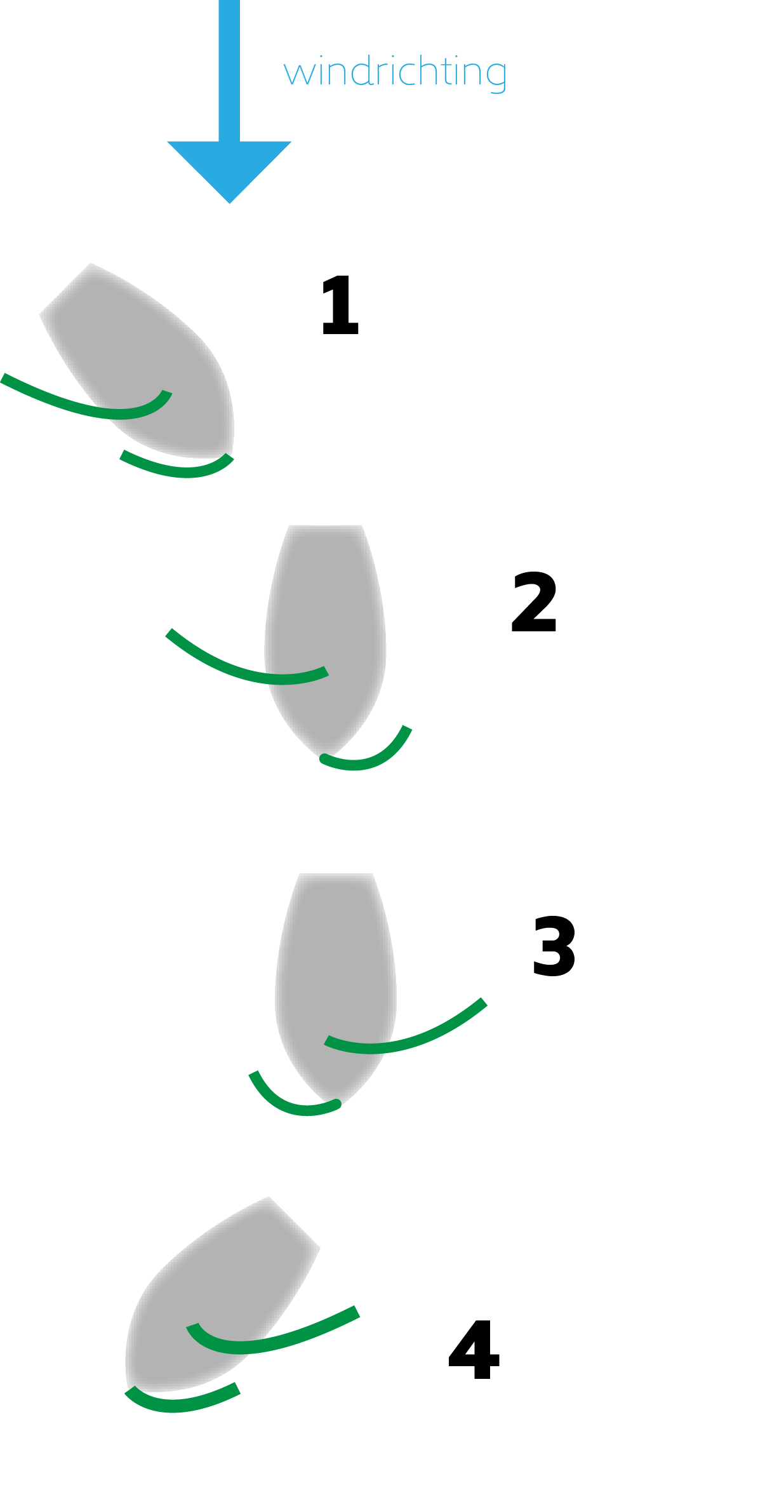
Gijpen
VDW VDW
Acties:
Ga VDW varen
‘’Klaar om te gijpen!’’ of ‘’Gijpkoers!’’
‘’Fok te loevert!’’
‘’GIJP!’’
Haal het grootzeil snel binnen en laat het meteen volledig vieren.

Slide 17
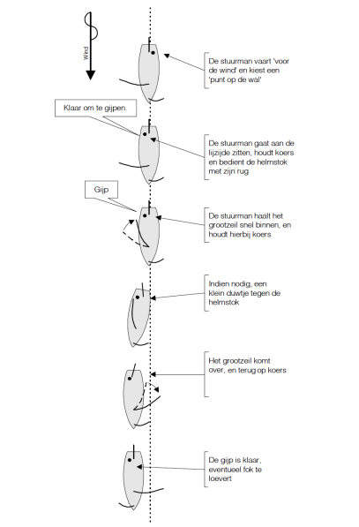
Gijpen (G)
Maar natuurlijk met zo min mogelijk koersverandering!
Tip: ga alvast aan de ‘verkeerde’ kant van het roer zitten en bedien de helmstok met je schouders of rug!

Slide 18
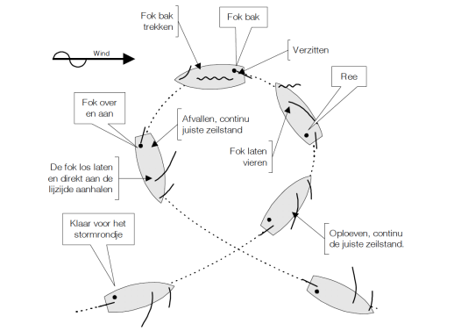
Gijp vermijden (stormrondje)
Mocht het te hard waaien om een gijp te maken; maak dan een stormrondje!
Wanneer waait het te hard?
Als je zelf niet meer makkelijk veilig kan gijpen.

Slide 19
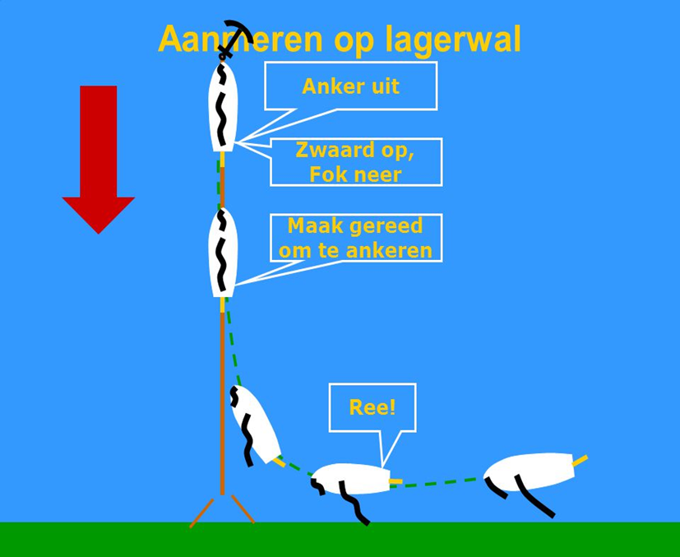

Lagerwal
Wat is een lagerwal?
Een wal waar de wind vanaf het water op waait.
Probleem:
Je komt er moeilijk weg.
Je komt er moeilijk zeilend aan, omdat je een RW-koers of een VDW-koers moet varen.

Slide 20

Lagerwal
Acties:
Maak snelheid op ADW
‘’Klaarmaken om te strijken!’’
Draai in de wind en laat het grootzeil zakken
Je hoeft niet te wrikken!
‘’Fok bak!’’
Vaar op het fok of ‘voor top en takel’ naar je doel.
Tips: Denk goed na over de plek waar je je zeilen laat zakken ten opzichte van de windrichting en -snelheid, afstand tot het doel en ander verkeer!

Slide 21
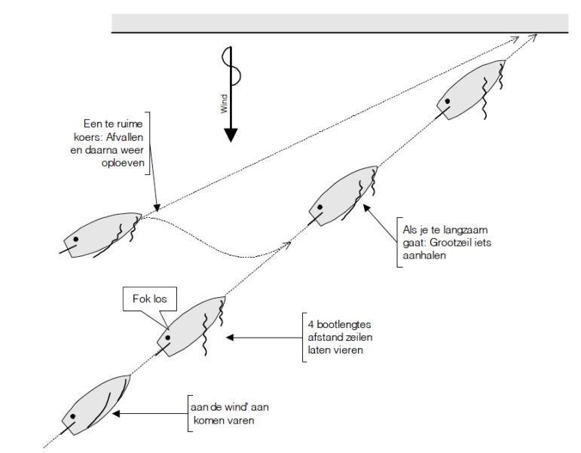
Hogerwal, Sliplijn en killen
Sliplijn
Om op punt hogerwal aan te komen maken we gebruik van een sliplijn. Dit is een aan de windse koers waarbij, bij het helemaal later vieren je zeilen volledig klapperen.
Killen
Het laten tegenbollen van het voorlijk om snelheid te verliezen.
Maar let wel:
Het achterlijk blijft onder spanning. Volledig klapperende zeilen is ongecontroleerd, en dus fout!

Slide 22
Hogerwal, stap voor stap
Vaar met een aan de windse koers op het gekozen punt af.
Test je sliplijn door je zeilen te laten vieren. Corrigeer eventueel door op te loeven of af te vallen.
Regel je snelheid door je zeilen te laten killen. Wijs een pikhaak voor aan.
Kom zo rustig bij de kant aan dat er met gemak afgehouden kan worden
4
3
2
1

Slide 23
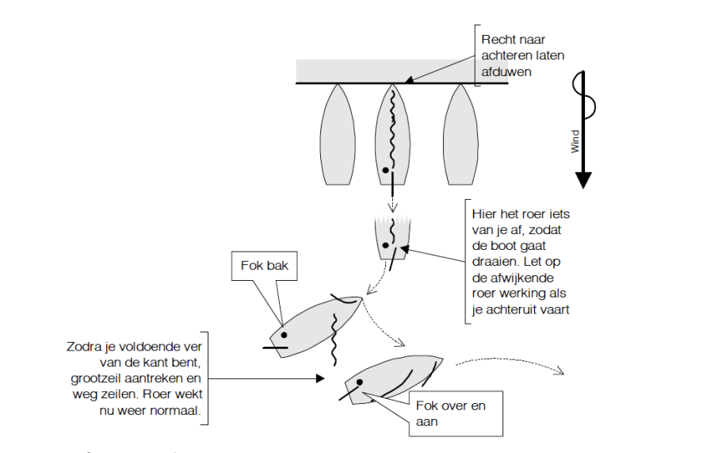
Afvaren van hogerwal
Acties:
Lig alleen voor vast (met zwaard op)
Hijs de zeilen
Gooi voor los en duw recht naar achter (let op: deinzen!)
‘’Zwaard in!’’
‘’Fok bak!’’
‘’Fok over!’’
Aanspringen van de zeilen
Tip: ankeren is ook een hogerwal!
1
3
4
5
6

Slide 24
Ankeren (G)
Hoe maak je een goede ankermanoeuvre?
1. ‘’Presenteer anker!’’ → Maak het uiteinde van de ankerlijn vast aan de vlet!!
2. Draai in de wind
3. Maak een kantpeiling
4. Als de boot bijna stilligt, werp het anker tegen de wind in
5. ‘’Zwaard op’’
6. Anker mag niet meer krabben en de boot moet stilliggen
Tip: Zorg voor goede communicatie tussen roerganger en de persoon op het voordek!

Slide 25
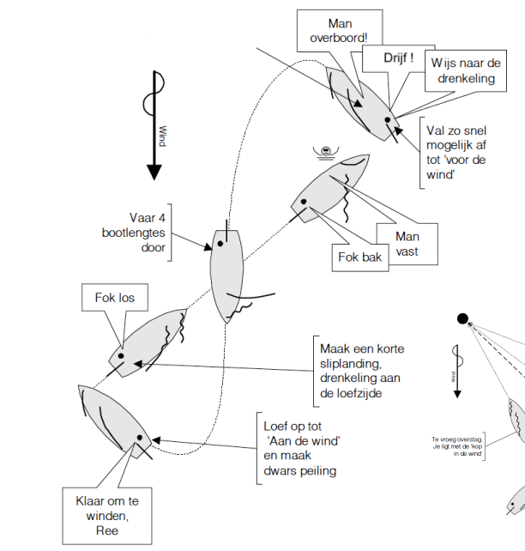
Man Overboord-Manoeuvre (MOB)
Acties:
1. ‘’Man overboord!’’ ‘’Wijs!’’ ‘’Drijf!’’;
2. Onmiddellijk afvallen tot VDW (géén gijp);
3. 3 à 4 bootlengtes doorvaren;
4. Snel oploeven tot ADW;
5. Dwarspeiling en overstag;
6. Sliplanding tot je vrijwel stilligt bij de man;
7. Man aan loefzijde achter stag binnenhalen;
8. Onmiddellijk Bijliggen;
Tip: als je niet meteen kan bijliggen als de man aan boord is, dan ging je te snel.

Slide 26
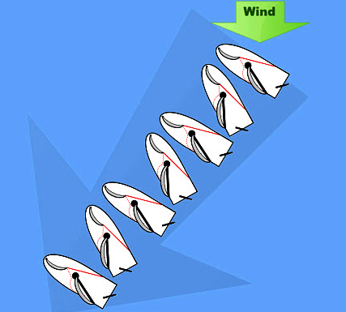
MOB, Bijliggen
Waarom bijliggen na MOB?
Door bij te liggen kun je je boot makkelijk en veilig onder controle te houden. Hierdoor kan de drenkeling de benodigde hulp krijgen.
Hoe bijliggen?
Fok Bak en Helmstok naar Loefzijde, dit lukt alleen als je weinig snelheid hebt

Slide 27
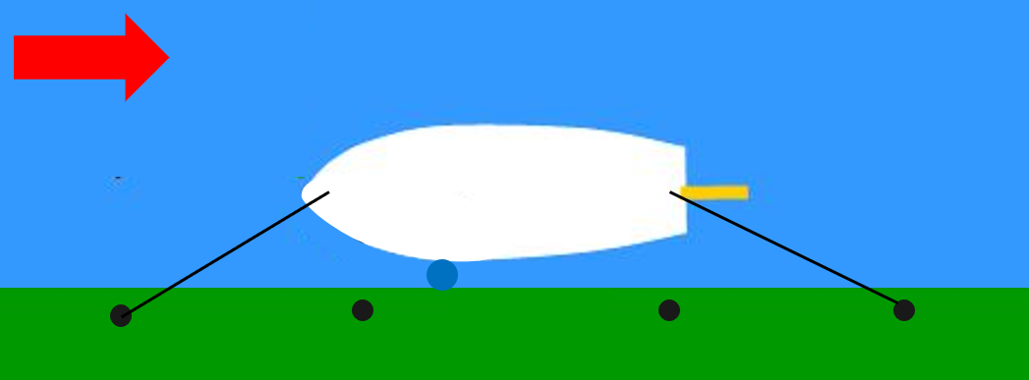
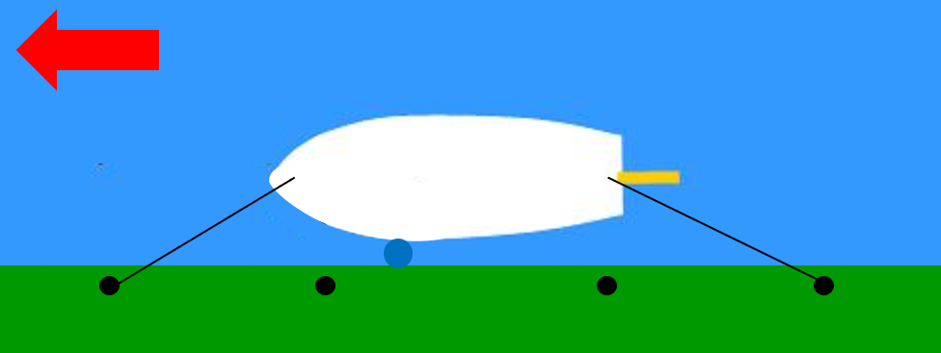
Hoe leg ik een vlet vast?
We leggen de vlet altijd vast met 3 lijnen, ook als je er maar even ligt!
Voorland
Achterland
Spring → om de vlet extra goed vast te leggen en schade te voorkomen
De spring leg je altijd vanaf de boot tegen de wind in!

Slide 28
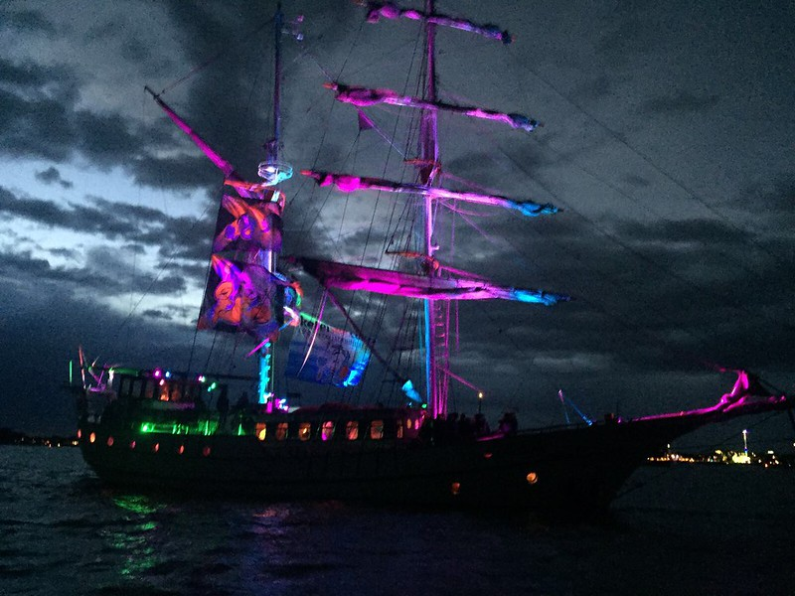
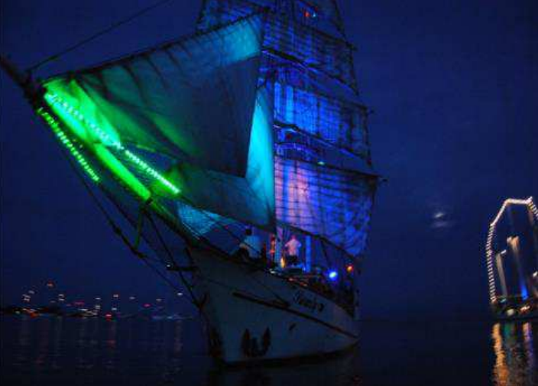
Reven !!
Wat is reven?
Het kleiner maken van het zeiloppervlakte
Wanneer moet je reven?
Als je veel wind moet lozen in windvlagen
Als je het zelf te hard vind gaan.
Waar moet je op letten bij het reven?
Minimaal 2 keer rollen
De vallen omdraaien
De grootschootring verzetten zodat deze niet in het zeil prikt

Slide 29
Reven !!
Onthoud:
‘’1 rif’’ is 2 keer draaien
‘’Dubbelrif’’ is 3 keer draaien
‘’3 reven’’ is 4 keer draaien
Want: de giek moet 2 keer gedraaid zijn voor het eerste rif.

Slide 30
Veiligheid, Geschikte kleding aan boord
Voor je eigen veiligheid is het belangrijk om de juiste kleding te dragen aan boord!
Dichte stevige schoenen, geen slippers of sandalen.
Crocs zijn wel goedgekeurd
Laarzen mogen maar… Reddingsvest!!
Warme kleding (bijv. als het koud is of avond wordt)
Waterdichte kleding
Reddingsvest (zie volgende slide)

Slide 31
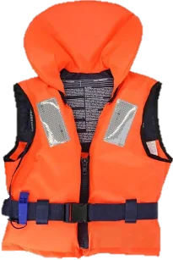
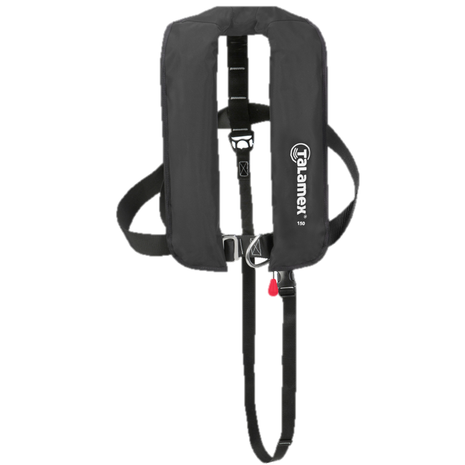

Veiligheid, Reddingsvest
Wanneer draag je een reddingsvest?
“2 van de 3”-regel
Bij onweer
Tijdens een sleep
Bij harde wind/Als je gereefd hebt
Een “plofvest” mag alleen worden gedragen deze gekeurd is!!
Tip van Flip Hylke: komt hierover een vraag op de toets? Het antwoord “omdat de staf het zegt” is fout.

Slide 32
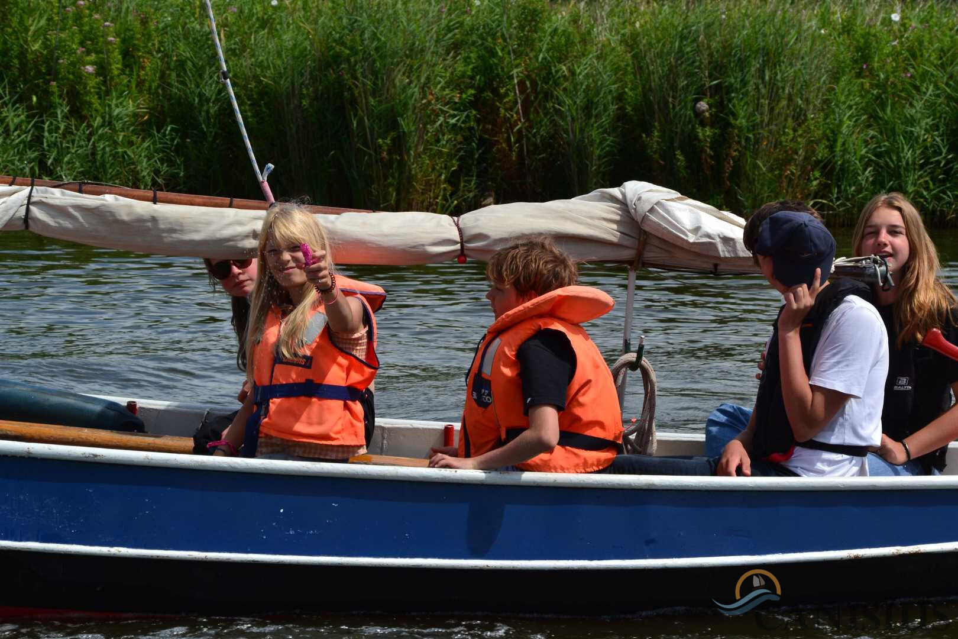
Veiligheid, Hoe draag ik een reddingsvest?
Om ervoor te zorgen dat het reddingsvest zijn werk doet, is het erg belangrijk dat deze goed gedragen wordt!!
Boven alle kleding
Strak bij een normaal vest, bij een plofvest zo strak dat er nog een vuist tussen het vest en je ribbenkast past.
Gebruik de reetveter als je deze hebt!!

Slide 33
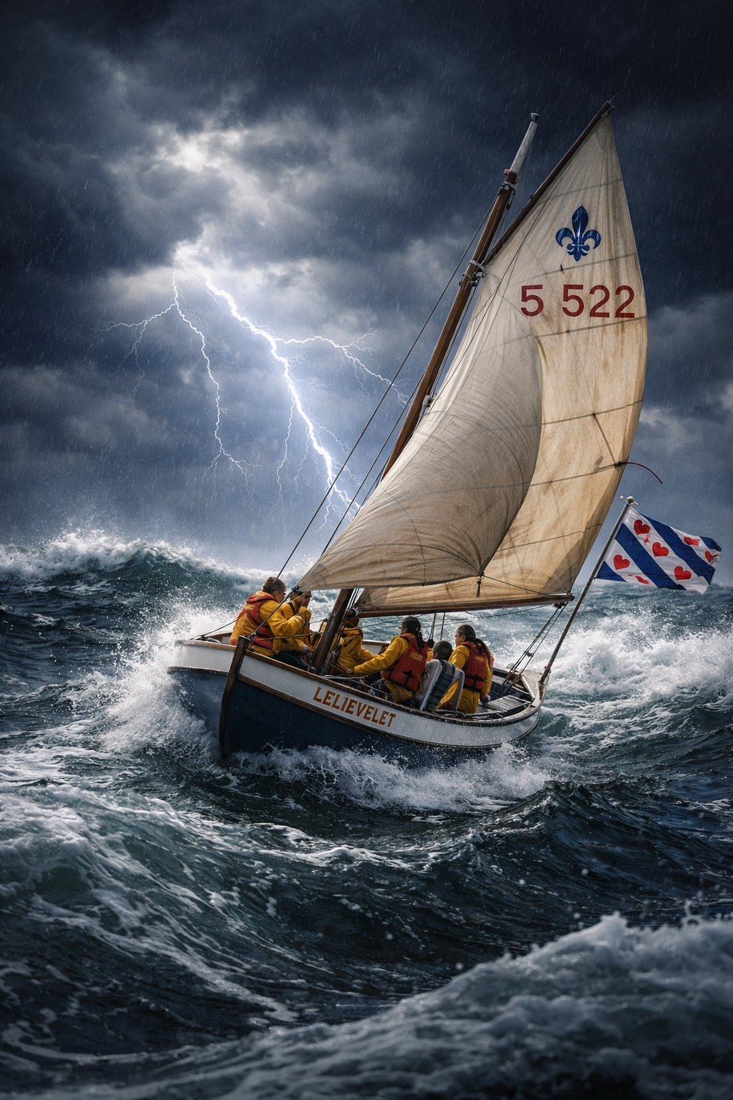
Veiligheid, Onweer; Wat nu?
Wat doe je als onweer op komst is?
Ga zo snel mogelijk naar de kant!
Trek je reddingsvest aan
Blijf op het hout
Laat de mast strijken
Kom je sneller naar de kant door te zeilen? Zeil dan naar de kant en strijk daar je mast.
Super echte niet AI foto

Slide 34
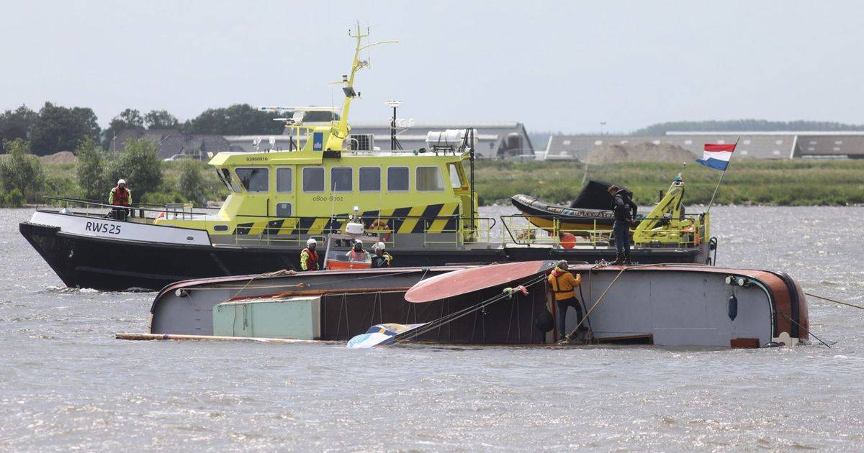
Veiligheid, Omslaan
Blijf bij de vlet!
Waarom?
Omdat hulp niet weet waar de opvarenden zijn
En zwemmen vaak gevaarlijker is, dan hangen aan de vlet. Spaar je energie
Koppen tellen!!

Slide 35
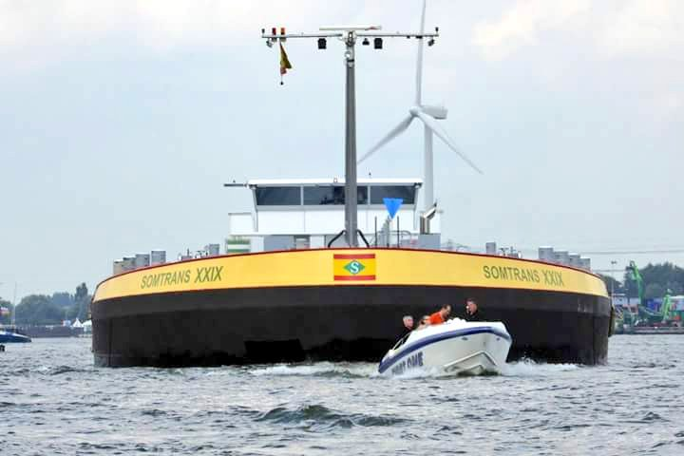
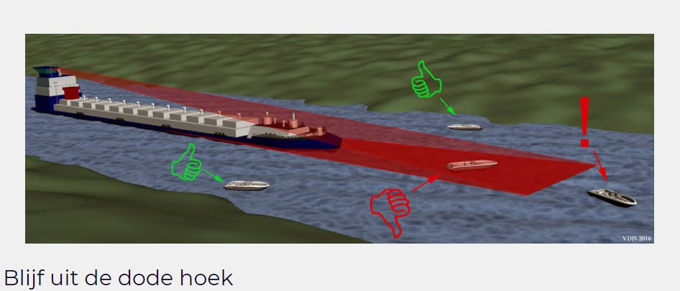
Veiligheid, Dode hoek.
De dode hoek van een schip is alle plekken rondom een schip waar jij de schipper niet kan zien!
Let dus goed op of jij de schipper kunt zien en hij jou dus.

Slide 36
Binnenvaart Politie Reglement (BPR)
Goed zeemanschap
Stuurboordwal heeft voorrang
Klein wijkt voor Groot
Hoofdvaarwater gaat voor Nevenvaarwater
Motor wijkt voor Spier wijkt voor Zeil
Bij twee gelijke schepen (geen zeilschip) met kruisende koersen, heeft rechts voorrang
Bij twee gelijke schepen (geen zeilschip) met tegengestelde koersen, wijken beiden naar stuurboord
Zeil over bak heeft voorrang
Loef wijkt voor lij
NB: Stroom mee bij engtes heeft voorrang

Slide 37
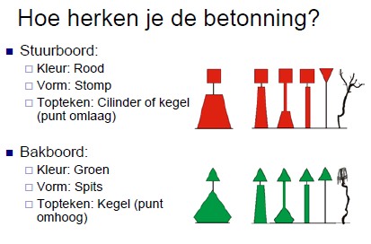
BPR, Betonning
Betonning zijn markeringen (boeien, tonnen) en vaste bakens die vaarwegen en obstakels op het water aangeven.
Ezelsbruggetje:
Met stRoom mee zit Rood altijd stuuRboord!

Slide 38
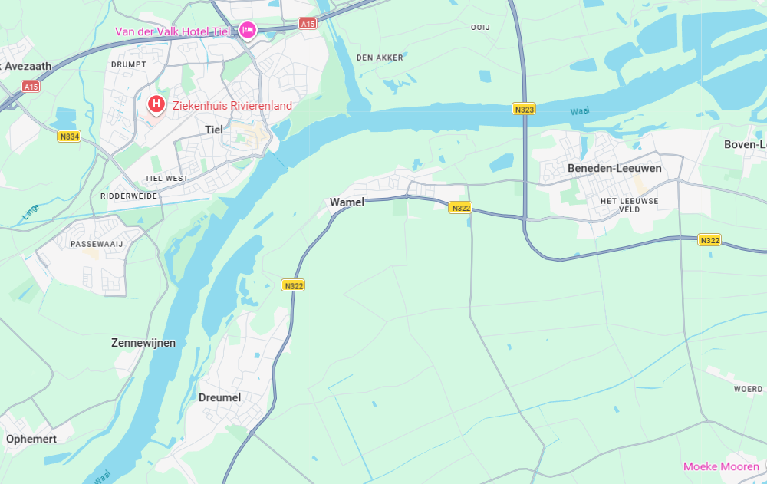
BPR, Betonning
Aan welke kant komt hier de betonning?

Slide 39
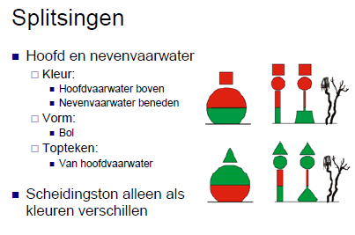
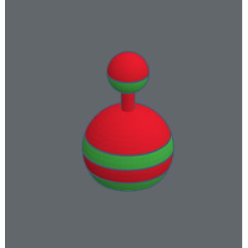
BPR, Betonning, splitsingen
Splitsing van vaarwater met gelijk belang

Slide 40
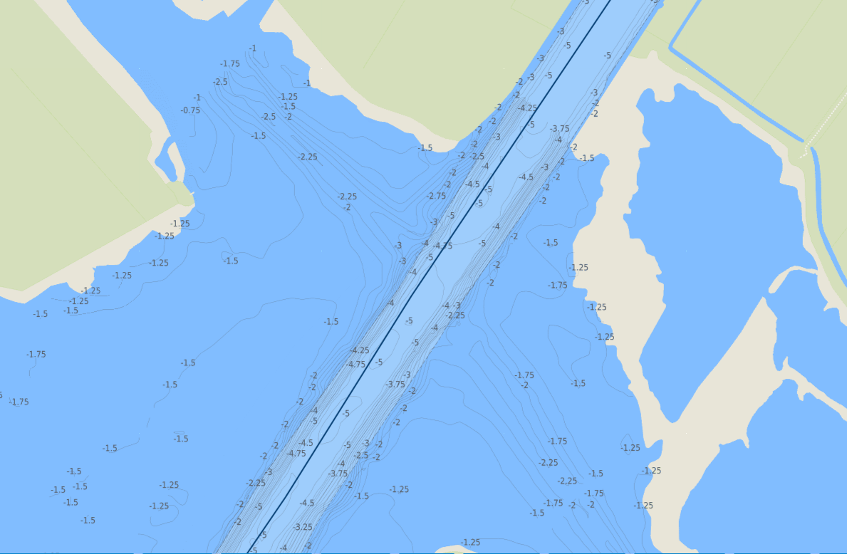
BPR, Betonning, splitsingen
Nevenvaarwater
?
?
?
?
Hoofdvaarwater
Nevenvaarwater

Slide 41
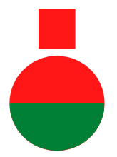
BPR, Betonning, splitsingen
Nevenvaarwater
Hoofdvaarwater
Nevenvaarwater

Slide 42
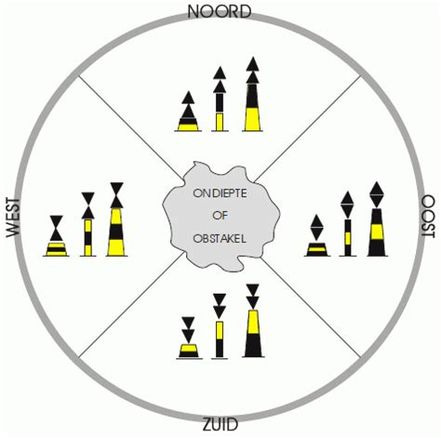
Betonning: kardinalen
Een kardinaal geeft aan, aan welke zijde je een obstakel veilig kunt passeren.
Ezelsbruggetje:
Noord- en Zuid wijzen ván het gevaar af, en dus naar de veilige kant!
Oost lijkt op een ‘O’
West lijkt op een ‘W’
Dus: een WEST-kardinaal staat ten westen van het gevaar. Je moet dus aan de westzijde passeren!
(en vice versa)

Slide 43

BPR, Klein of GROOT schip
Een Groot schip is…:
… een schip dat langer is dan 20 meter
En alle beroepsvaart (ook als ze kleiner dan 20 meter zijn!), zoals passagiersschepen, vissersschepen, veerponten, sleepboten, etc.
Een Klein schip is…:
…een schip dat kleiner is dan 20 meter…
Maar, met uitzondering van de beroepsvaart!
Een windsurfplank is ook een klein schip!

Slide 44








BPR, voorbeelden

Slide 45








BPR, voorbeelden

Slide 46






BPR, Borden
Verboden doorvaart → Lijkt op bord verkeer
Verboden golfslag te maken
Verboden ligplaats te nemen (ankeren of afmeren) binnen de in meters aan gegeven breedte te rekenen vanaf het bord
Verboden stil te liggen aan de zijde van het vaarwater waar het bord geplaatst is
Verboden voor motorschepen

Slide 47





BPR, Borden
Verboden voor kleine schepen
Verboden om te waterskiën
Verboden voor zeilschepen
Verboden voor door spierkracht voortgestuwde schepen
Verplichting te varen in de richting van de pijl

Slide 48





BPR, Borden
Verplichting bakboordwal van het vaarwater te houden
Verplichting stuurboordwal van het vaarwater te houden
Verplichting stil te houden onder bepaalde omstandigheden
Verplichting bijzonder op te letten (hierbij gaat het om een pont)
Verboden buiten aangegeven begrenzing te varen

Slide 49




BPR, Borden
Verboden te meren
Verboden te ankeren
Doorvaart onder brug is toegestaan in beide richtingen
Oftewel: je kan WEL tegenliggers verwachten (1 E, 1 ruit)
Doorvaart is toegestaan uitsluitend in aangegeven richting (zowel horizontaal als verticaal gepositioneerd)
Oftewel: je kan GEEN tegenliggers verwachten (2 E’s, 2 ruiten)
Aan de andere kant hangt ‘doorvaart verboden’-bord

Slide 50




BPR, Borden
Aanbeveling binnen aangegeven begrenzing te varen
Doorvaart toegestaan
Aanbeveling te varen in de richting van de pijl
Hoogspanningslijn

Slide 51





BPR, Borden
Niet vrij-varende pont
Toestemming stil te liggen aan zijde van het vaarwater waar het bord geplaatst is
Toestemming te ankeren aan zijde van het vaarwater waar het bord geplaatst is
Toestemming aan oever te meren aan zijde van het vaarwater waar het bord geplaatst is
Plaats om te keren

Slide 52


BPR, Bruggen en sluizen (in bedrijf)
Doorvaart verboden en brug in bedrijf.
Doorvaart toegestaan en brug in bedrijf. Je kan WEL tegenliggers verwachten.
De gele lichten staan gelijk aan de gele ruiten.
Doorvaart toegestaan en brug in bedrijf. Je kan GEEN tegenliggers verwachten.
Rode lichten, maar geen gele lichten of ruiten? Doorvaart VERBODEN!
(onder de bewegende delen van de brug)

Slide 53



BPR, Bruggen en sluizen (in bedrijf)
Doorvaart verboden, maar gaat binnenkort open. Klaarmaken om door te varen.
Doorvaart toegestaan en brug is in gebruik.
Doorvaart verboden, tenzij stoppen niet meer mogelijk is.

Slide 54




BPR, Bruggen en sluizen (Buiten bedrijf)
Brug is buiten bedrijf
Doorvaart toegestaan. Tegenliggende vaart mogelijk
Doorvaart gesloten brug toegestaan, tegenliggende vaart WEL mogelijk
Doorvaart gesloten brug toegestaan, GEEN tegenliggende vaart.

Slide 55



BPR, Bruggen en sluizen Test
Brug in bedrijf, gaat binnenkort open
Brug buiten bedrijf, doorvaart toegestaan, je kunt tegenliggers verwachten + aanbevolen binnen begrenzing te varen
Brug in bedrijf, doorvaart verboden

Slide 56

BPR, Geluidsseinen
Ezelsbruggetje:
‘’Ik ga stuurBoord uit’’ (1 ‘B’ = 1 korte stoot)
‘’Ik ga BakBoord uit’’ (2 ‘B-en’ = 2 korte stoten)

Slide 57


BPR, Tekens van schepen
1 blauwe kegel = min. 10 meter afstand
2 blauwe kegels = min. 50 meter afstand
3 blauwe kegels = min. 100 meter afstand
Fun Fact!!
1 blauwe kegel = Brandbare stoffen
2 blauwe kegel = Schadelijk voor gezondheid
3 blauwe kegel = Ontplofbare stoffen

Slide 58




BPR, Tekens van schepen Test
2 Kegels, houdt minimaal 50 meter afstand (dit schip vervoert stoffen die schadelijk zijn voor de gezondheid)
Gele kegel, dit is een passagiersschip
Sleepkegel, het voorste schip van de sleep
Zwarte bol, het schip ligt voor anker

Slide 59


BPR: Navigatieverlichting
Opmerking van de HI:
L.O.A. betekent ‘Lenght OverAll Inclusief bijvoorbeeld een boegspriet.

Slide 60
BPR: Navigatieverlichting
In het kort:
<7 meter en <7 knopen:
= Enkel rondom schijnend licht
Zeilschip (7-20 meter):
= Heklicht en boordlichten
Motorschip (7-50 meter, of onder 7 meter maar 7> knopen):
= Heklicht, toplicht en boordlichten
In het kort:
Voor grote schepen gelden extra lichten – zoals het grote zeilschip linksonder – maar zijn nog niet van toepassing voor jullie theorie

Slide 61



BPR, Navigatieverlichting

Slide 62

Wat is de volgorde van de vletten?
Wat is de volgorde van onze vletten aan de steiger, vanaf het Zeuntje gezien?
294
419
495
522
687
688
925

Slide 63
Wat is de volgorde van de vletten?
Welke kleurcodes horen bij elke vlet?
294 =
419 =
495 =
522 =
687 =
688 =
925 =
GEEL
ROOD
PAARS/ROZE
ZWART (zelf inbeelden)
GROEN
BRUIN
BLAUW

Slide 64

Einde!!
ZZZZzzZZzz

